Slide 1
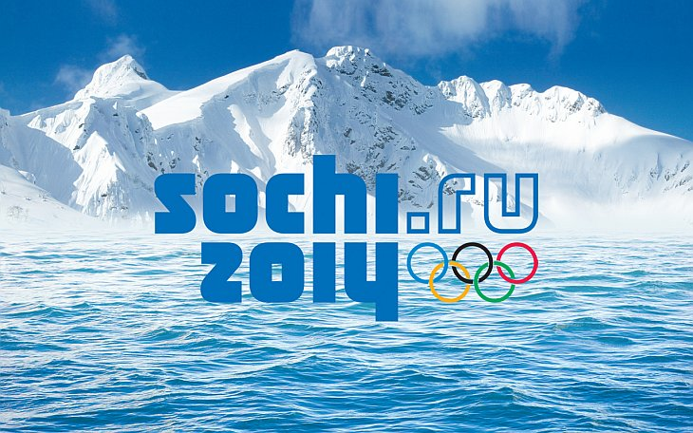
Виды зимних олимпийских игр
Выполнила учащаяся 6б класса МОУ «СОШ №3 г.Ершова Саратовской области» Диденко Вера

Slide 2
История возрождения
Зимние Олимпийские игры - всемирные соревнования по зимним видам спорта. Как и летние Олимпийские игры, проводятся под эгидой МОК.
Первые Зимние олимпийские игры состоялись в 1924. Поначалу зимние и летние Игры проходили в один и тот же год, но начиная с 1994, они проводятся ч интервалом в два года. К настоящему моменту значительно расширилась программа Зимних олимпийских игр, выросло число участников, среди которых немало спортсменов из южных стран.

Slide 3
Первые олимпийские игры
Говоря о том, что Белые игры состоялись в 1924 году в Шамони, историки вступают в противоречие с юриспруденцией. Дело в том, что происходившее во Французских Альпах 75 лет назад официально называлось совсем иначе. «Неделя зимнего спорта, посвященная предстоящим Играм VIII Олимпиады в Париже» – вот так длинно именовались соревнования, на которые в январе-феврале 24-го года собралось 293 спортсмена из 16 стран. Впрочем, свидетельствуют документы, запросто могли бы и не собраться. По крайней мере, причин для этого было несколько.

Slide 4
Зимние олимпийские виды спорта.
По нынешним правилам МОК, зимний вид спорта может быть официально признан олимпийским, если он культивируется, минимум, в 50 странах на трех континентах, а соревнования в этом виде проходят как среди мужчин, так и женщин.

Slide 5
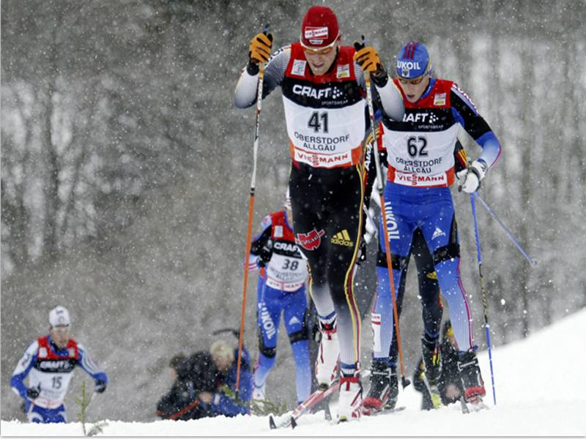
Лы́жные го́нки — гонки на лыжах на определённую дистанцию по специально подготовленной трассе среди лиц определённой категории (возрастной, половой и т. д.). Относятся к циклическим видам спорта.

Slide 6
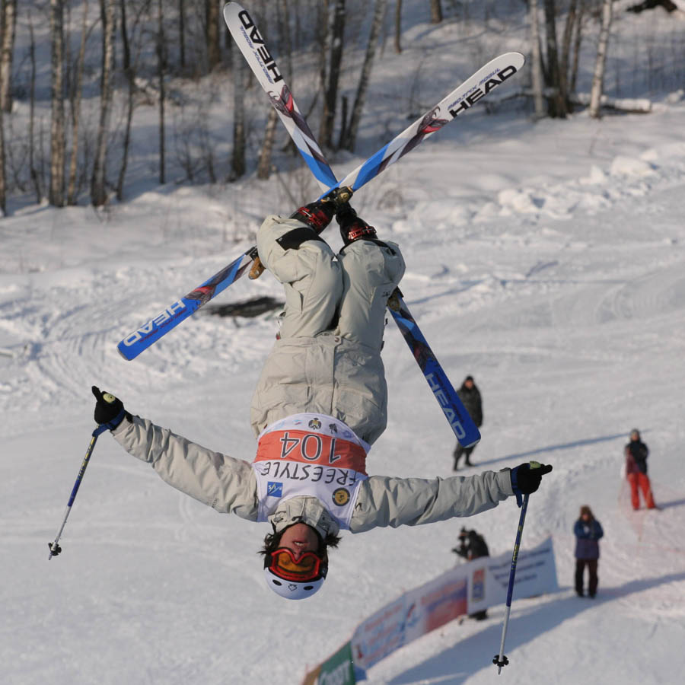
Фристайл

Slide 7
Фриста́йл (англ. Freestyle skiing) — вид лыжного спорта, сноубординга. В состав фристайла входят лыжная акробатика, ски-кросс, могул и ньюскул скиинг. Лыжный балет — одна из дисциплин фристайла, существовавшая до 1999 года, была исключена из программ официальных соревнований. Балет состоял из спуска по пологому склону под музыкальное сопровождение с демонстрацией элементов скольжения, шагов, вращений, прыжков.

Slide 8
Биатлон
Биатло́н (от лат. Bis — состязание, борьба) — зимний олимпийский вид спорта, сочетающий лыжную гонку со стрельбой из винтовки. Биатлон наиболее популярен в Германии, России, Австрии, Норвегии и Швеции. C 1993 года и по настоящее время официальные международные соревнования по биатлону, включая Кубок мира и Чемпионаты мира, проходят под эгидой Международного союза биатлонистов

Slide 9
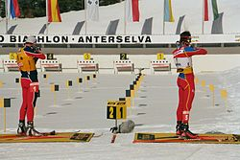
Биатлон

Slide 10
Фигурное катание
Фигу́рное ката́ние — конькобежный вид спорта, относится к сложнокоординационным видам спорта. Основная идея заключается в передвижении спортсмена или пары спортсменов на коньках по льду с переменами направления скольжения и выполнением дополнительных элементов (вращением, прыжками, комбинаций шагов, поддержек и др.) под музыку.

Slide 11
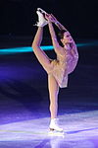
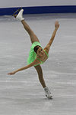
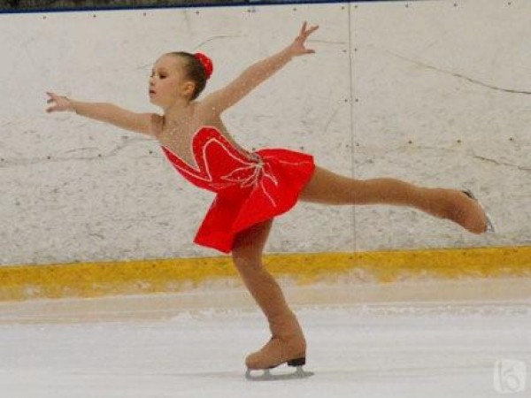
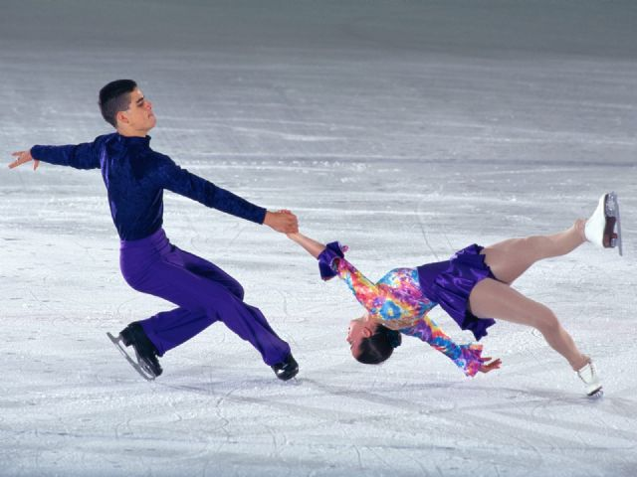

Slide 12
Конькобежный спорт
Конькобежный спорт (Скоростной бег на коньках — англ. Speed Skating) — вид спорта, в котором необходимо как можно быстрее преодолевать определённую дистанцию на ледовом стадионе по замкнутому кругу.

Slide 13
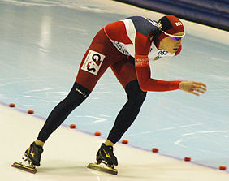

Slide 14
Бобслей
Бобслей (от англ. bobsleigh) — зимний олимпийский вид спорта, представляющий собой скоростной спуск с гор по специально оборудованным ледовым трассам на управляемых санях — бобах.

Slide 15
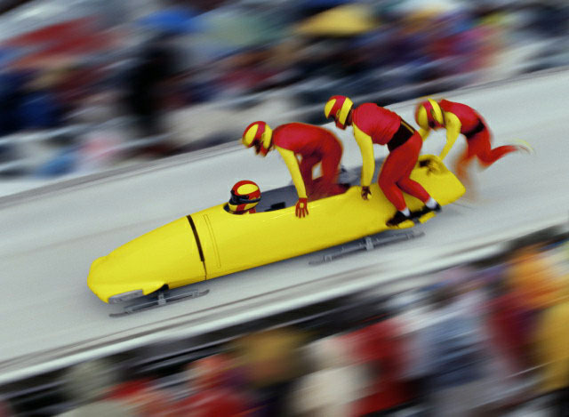

Slide 16
Скелетон
Cкелетон (англ. skeleton — скелет, каркас) — зимний олимпийский вид спорта, представляющий собой спуск по ледяному жёлобу на двухполозьевых санях на укрепленной раме, победитель которого определяется по сумме двух или четырех заездов.

Slide 17
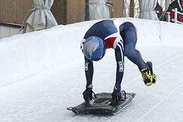

Slide 18
Хоккей с шайбой
Хокке́й с ша́йбой — командная спортивная игра на льду, подвид хоккея, заключающаяся в противоборстве двух команд, которые, передавая шайбу клюшками, стремятся забросить её наибольшее количество раз в ворота соперника и не пропустить в свои. Побеждает команда, забросившая наибольшее количество шайб в ворота соперника.

Slide 20
Керлинг
Кёрлинг (англ. curling, от скотс. curr) — командная спортивная игра на ледяной площадке. Участники двух команд поочерёдно пускают по льду специальные тяжёлые гранитные снаряды («камни») в сторону размеченной на льду мишени («дома»).

Slide 21
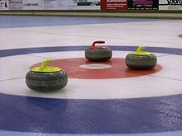
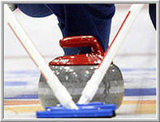
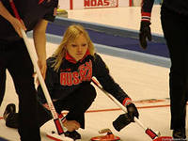

Slide 22
Сноубординг
Сноубо́рдинг (англ. snowboarding) — экстремальный вид спорта, заключающийся в спуске с заснеженных склонов и гор на специальном снаряде — сноуборде. Изначально зимний вид спорта, хотя отдельные экстремалы освоили его даже летом, катаясь на сноуборде на песчаных склонах (сэндбординг).
В 1998 году на зимней Олимпиаде в Нагано сноубординг был впервые включён в олимпийскую программу.

Slide 23
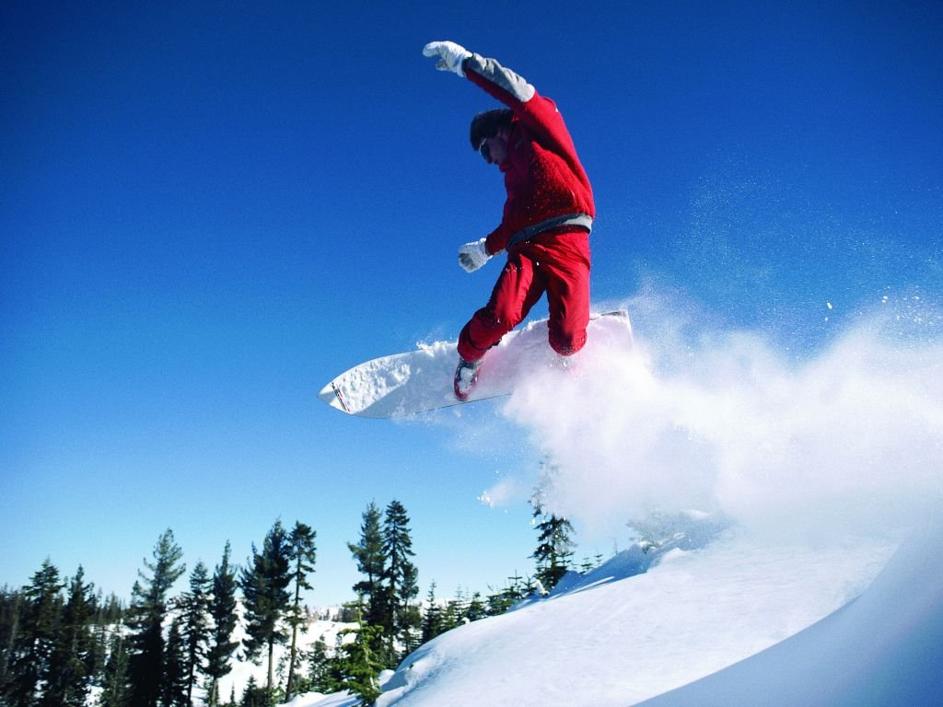

Slide 24
Материалы представленны с сайтов:
http://sport-center2.ru/s1000161/лыжные_гонки
Яндекс.Картинки
Яндекс — Википедия

